Slide 1
ATM地圖
報告人:洪偉哲

Slide 2





使用技術-前端

Slide 3







使用技術-後端

Slide 4
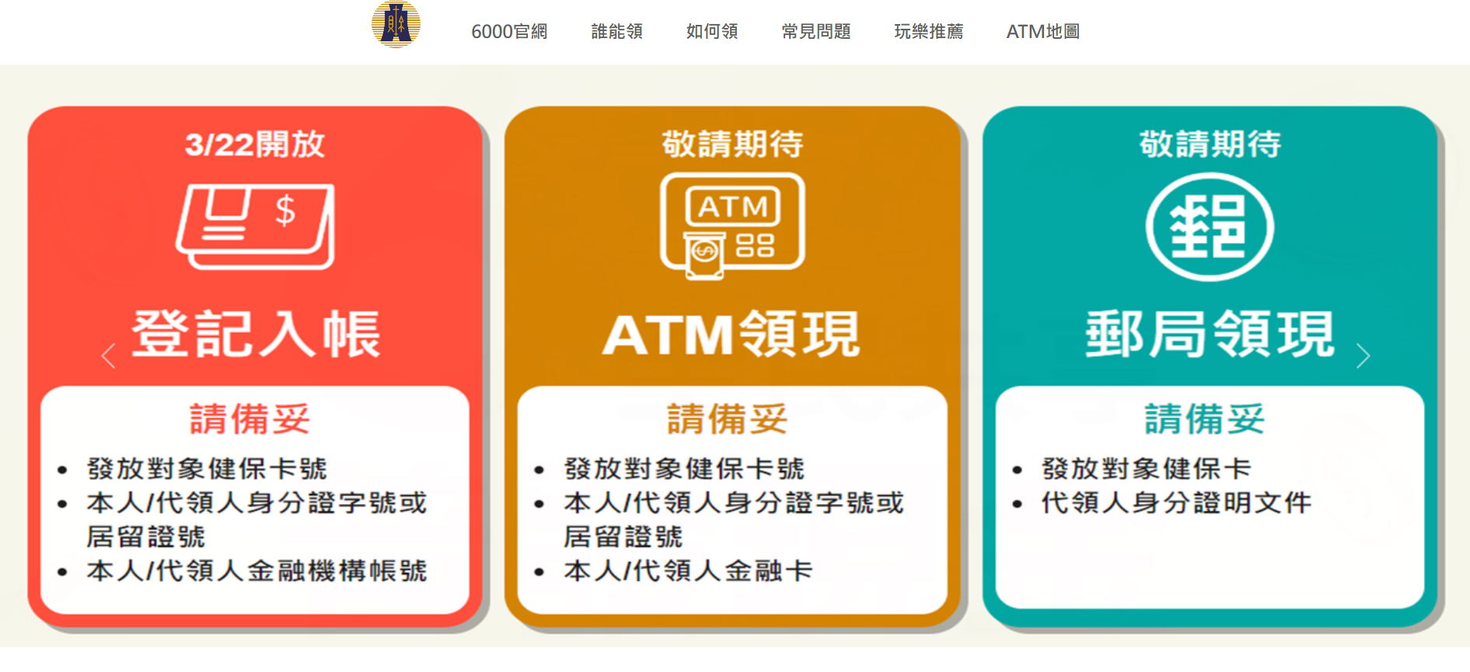
前端畫面

Slide 5
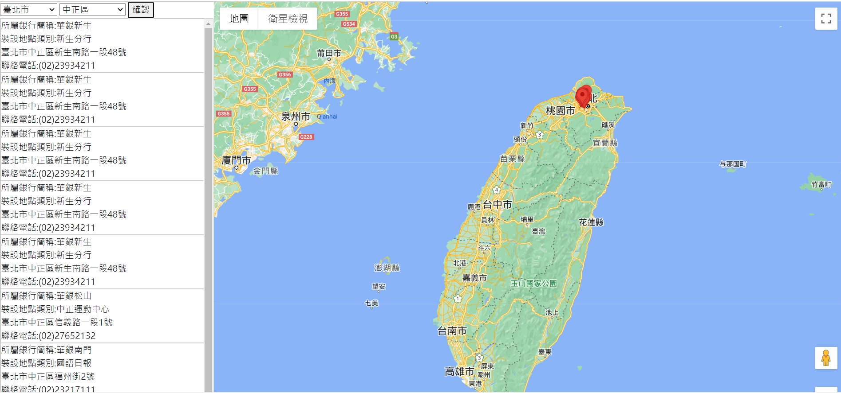
前端畫面

Slide 6
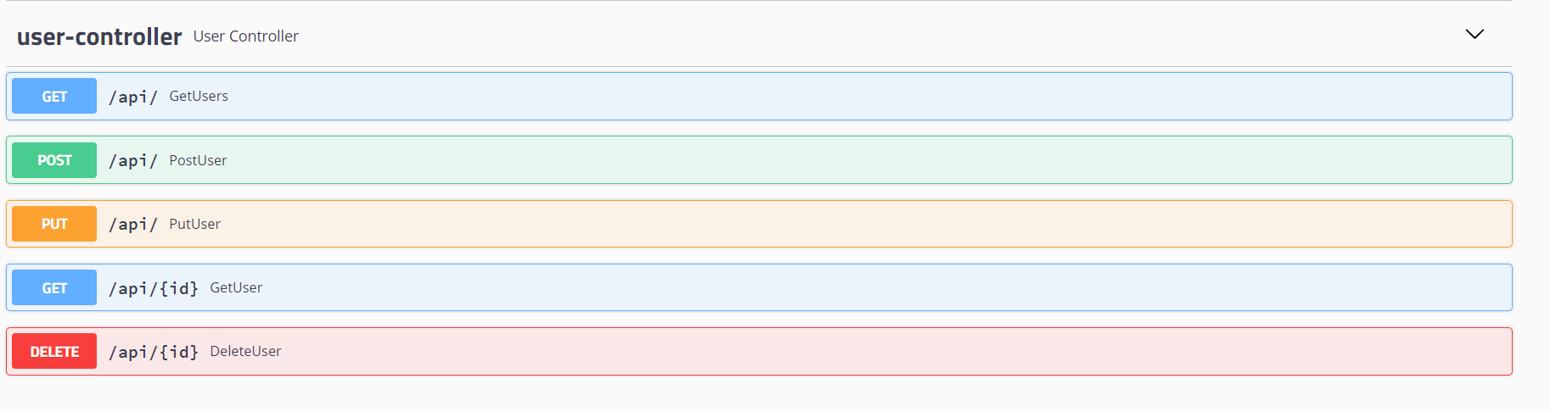
後端畫面-swagger

Slide 7
後端畫面-swagger

